Slide 1
素材

Slide 2







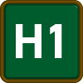
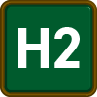










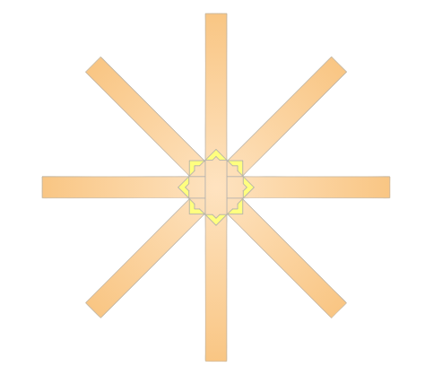
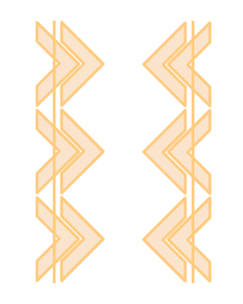


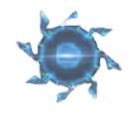
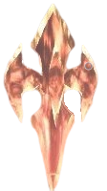


塔
(1)

Slide 3
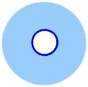
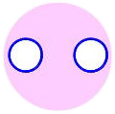
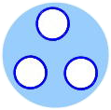
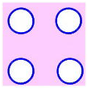
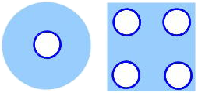
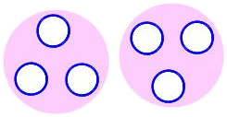
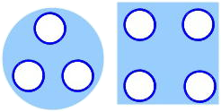
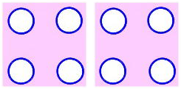

Slide 5
夜明けジェットコースター

Slide 6
夜明けジェットコースター 1

Slide 7
夜明けジェットコースター 2
夜明けジェットコースター

Slide 8
夜明けジェットコースター 3

Slide 9
人形劇場（赤ずきん）

Slide 10
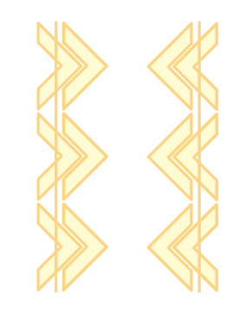
オオカミ 直線突進
オオカミ分身1
オオカミ
赤ずきん
オオカミ分身2

Slide 11
Boss 劇場創造 その1（マーカー）
オオカミ
赤ずきん

Slide 12
Boss 劇場創造 その2（いばらと小屋）
オオカミ
赤ずきん

Slide 13
黄昏メリーゴーランド

Slide 14
黄昏メリーゴーランド 1-1
1回目塔着弾前の塔の配置と各キャラのデバフ状況
白黒の円は塔で、中の数字は塔の必須人数
1
1
1
1
1
1
1
1

Slide 15
黄昏メリーゴーランド 1-2
1回目塔着弾後のデバフ状況
：黒の運命
：白の運命

Slide 16
黄昏メリーゴーランド 2-1
2回目塔着弾前の塔の配置
全員一個時計回りで塔を処理
1
1
1
1
1
1
1
1

Slide 17
黄昏メリーゴーランド 2-2
2回目塔着弾後のデバフ状況

Slide 18
黄昏メリーゴーランド 3-1
3回目塔着弾前の塔の配置
全員一個時計回り、塔ある人は塔踏み、ない人は誘導
1
1
1
流星群
1
：流星群の誘導円範囲

Slide 19
黄昏メリーゴーランド 3-2
3回目塔着弾後のデバフ状況

Slide 20
黄昏メリーゴーランド 4-1-1
4回目塔着弾前の塔の配置
2
2
2
2

Slide 21
黄昏メリーゴーランド 4-1-2
4回目塔処理例
2
2
2
2

Slide 22
黄昏メリーゴーランド 4-2
4回目塔着弾後のデバフ状況

Slide 23
黄昏メリーゴーランド 5-1
5回目塔着弾前の塔の配置
4
4

Slide 24
人形劇場（アリス）

Slide 25
小さなメロディ と チェシャ猫 １
チェシャ猫
青く光ってる手
光ってない手
右手からのノックバック
集まって小さくならない

Slide 26
小さなメロディ と チェシャ猫 2
チェシャ猫
光ってない手
赤く光ってる手
左手からのスワイプ
散開して小さくなることによって回避

Slide 27
夢幻パラダイス

Slide 28
夢幻パラダイス 列車の距離減衰ダメージ詳細
列車が北のポータルから突進するとして：
図の3番の距離以内は即死ダメージ
1番の位置はHP上限60％ほどのダメージ
2番の位置は50％

Slide 29
夢幻パラダイス 白黒の塔の配置
4
ポータルを北として、塔は図のように配置する
塔の中の数字は出現する順番、すべての塔は四人用
3
1
2
2
1
3
4

Slide 30
夢幻パラダイス1
奇数組はポータル0の遠い塔へ行き、偶数組は近い塔
1、2番の人は先頭で列車突進を受け止める
同時に一回目の塔処理
着弾順は0-1列車、一回目塔、1-2列車
1
1

Slide 31
夢幻パラダイス2
全員一個時計回りの塔を踏む
3、4番の人は先頭で列車突進を受け止める
同時に二回目の塔処理
着弾順は2-3列車、二回目塔、3-4列車
2
2

Slide 32
夢幻パラダイス3
引き続き全員一個時計回りの塔を踏む
5、6番の人は先頭で列車突進を受け止める
同時に三回目の塔処理
着弾順は4-5列車、三回目塔、5-6列車
3
3

Slide 33
夢幻パラダイス4
4
引き続き全員一個時計回りの塔を踏む
7、8番の人は先頭で列車突進を受け止める
同時に四回目の塔処理
着弾順は6-7列車、四回目塔、7-8列車
4

Slide 34
夢幻パラダイス 5-1
チェシャ猫
青く光ってる手
光ってない手
オオカミ
オオカミ
オオカミ

Slide 35
夢幻パラダイス 5-2
チェシャ猫
光ってない手
青く光ってる手
オオカミ
オオカミ
オオカミ
オオカミ

Slide 36
草稿

Slide 37
マッチ売りの少女 劇場 マッチ2トリガーの状態：
MT：残りのマッチ3
H1：少女
緑円：ガチョウの幻影（いわゆる玉）

Slide 38
マッチ売りの少女 劇場 マッチ3の複合ギミック：
メガフレア
見える範囲予兆：外周のオレンジ円（避けることが可能）
塔：中心四つの赤い円
同時にランダム4人に不可避の円形範囲

